Slide 1


День Матери

Slide 2
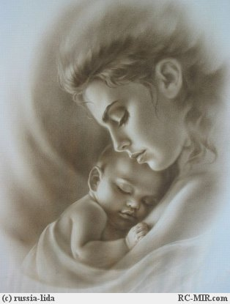
САМАЯ ПРЕКРАСНАЯ ИЗ ЖЕНЩИН - ЖЕНЩИНА С РЕБЁНКОМ НА РУКАХ!

Slide 3
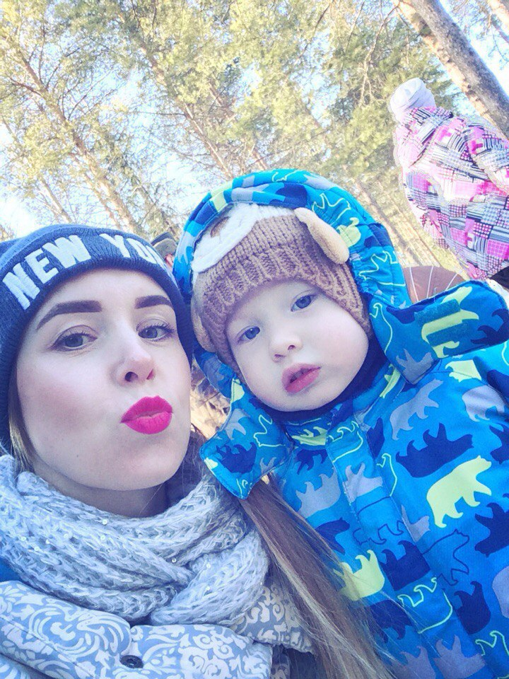
Не случайно народная мудрость слово “мама” поставила рядом с другим великим словом – “Родина”.
Дом
Папа
Мама
Семья
Солнышко
Школа
Хлеб
Труд
Москва
Россия
Победа

Slide 4
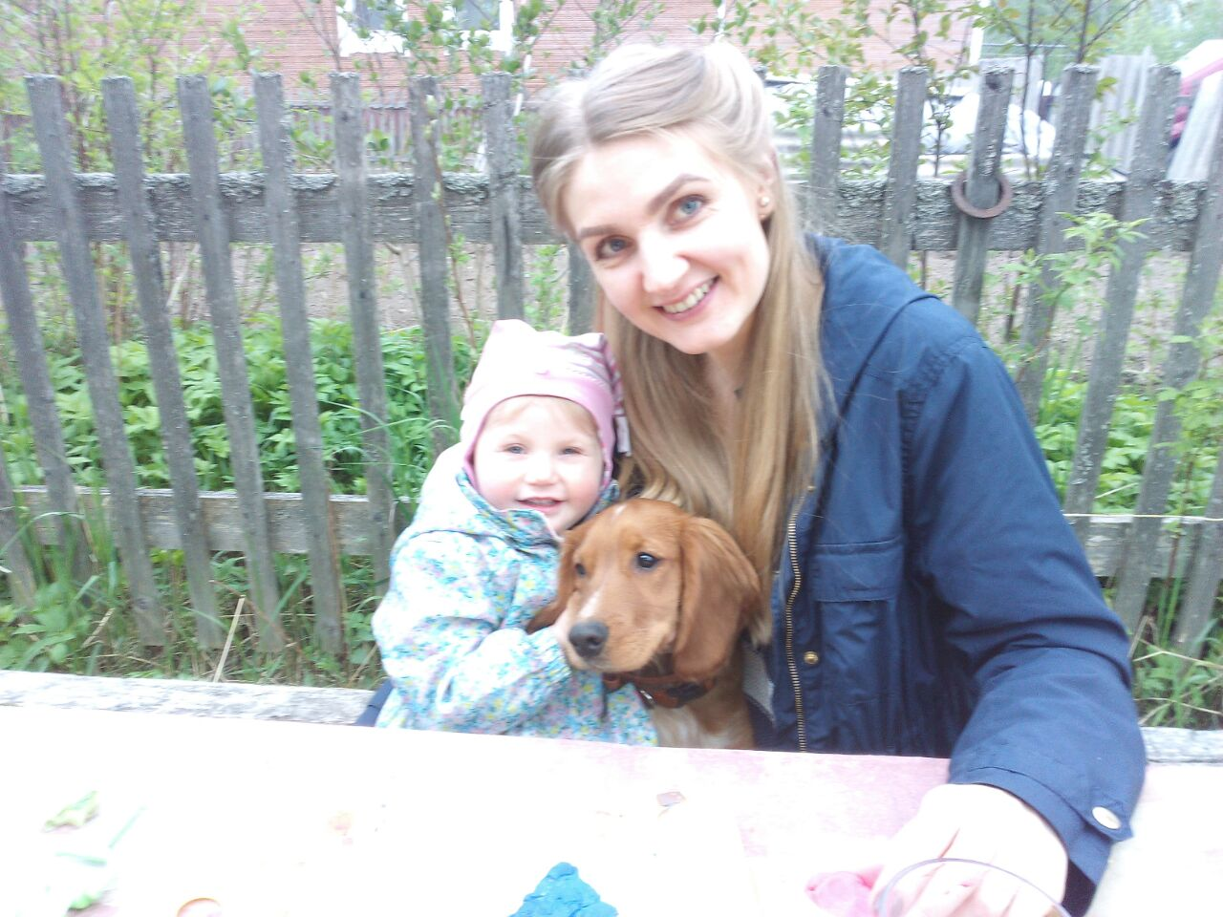
Мама, мамочка! Сколько тепла таит это слово! Материнская любовь способна греть нас всегда, потому что дети – самое дорогое для матери.

Slide 5
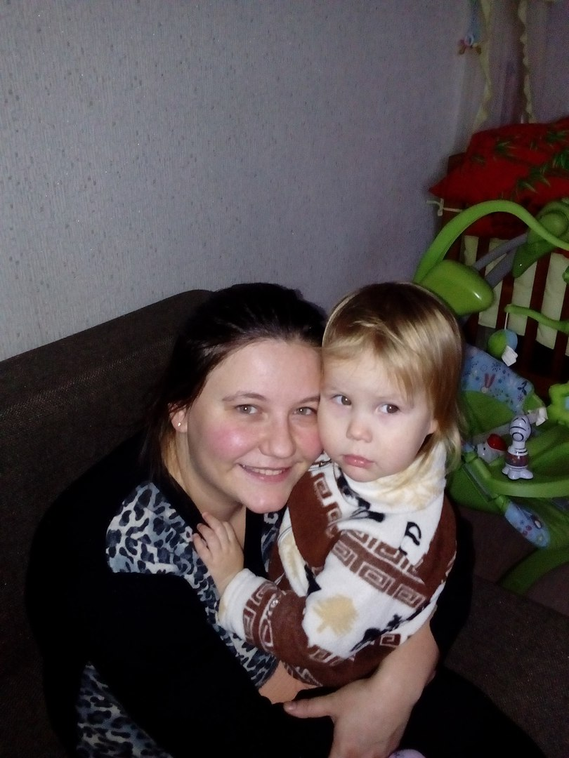
Слово мама – одно из самых древних на Земле, которым называют самого близкого, дорогого и единственного человека!

Slide 6
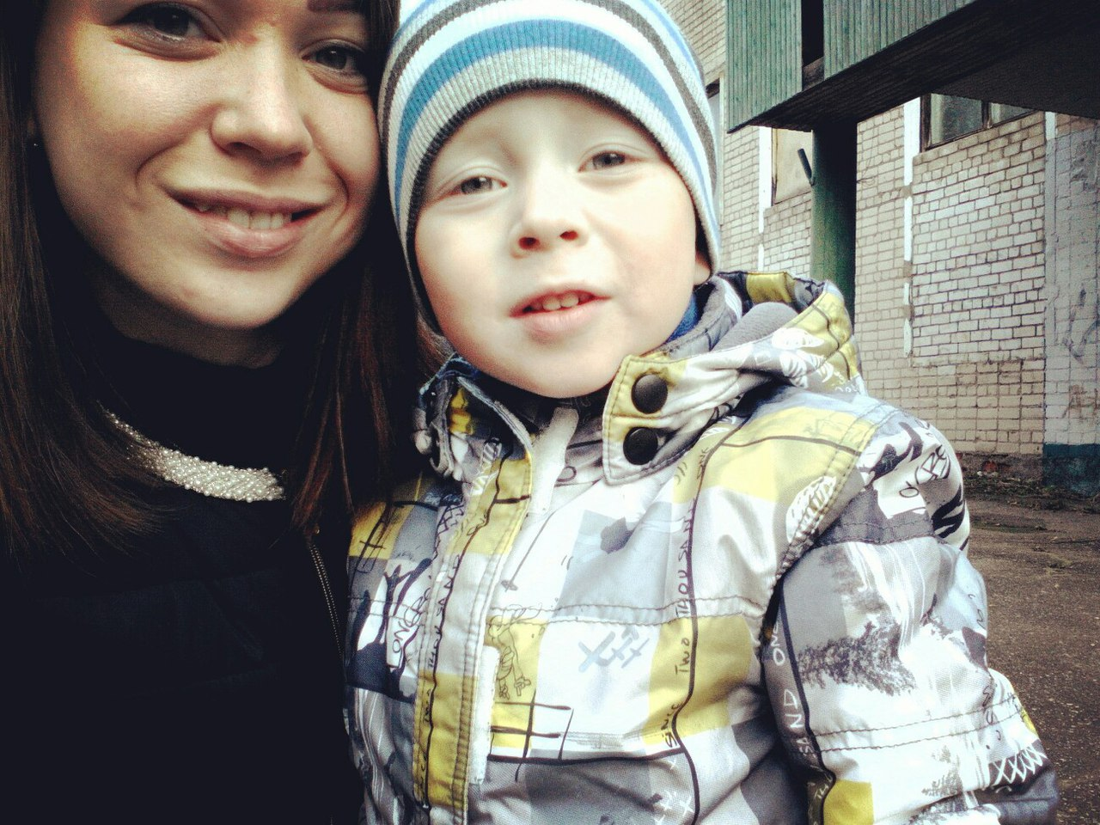
Есть такие понятия: мудрость матери, мужество матери. Люди складывают стихи о чутком сердце матери…

Slide 7
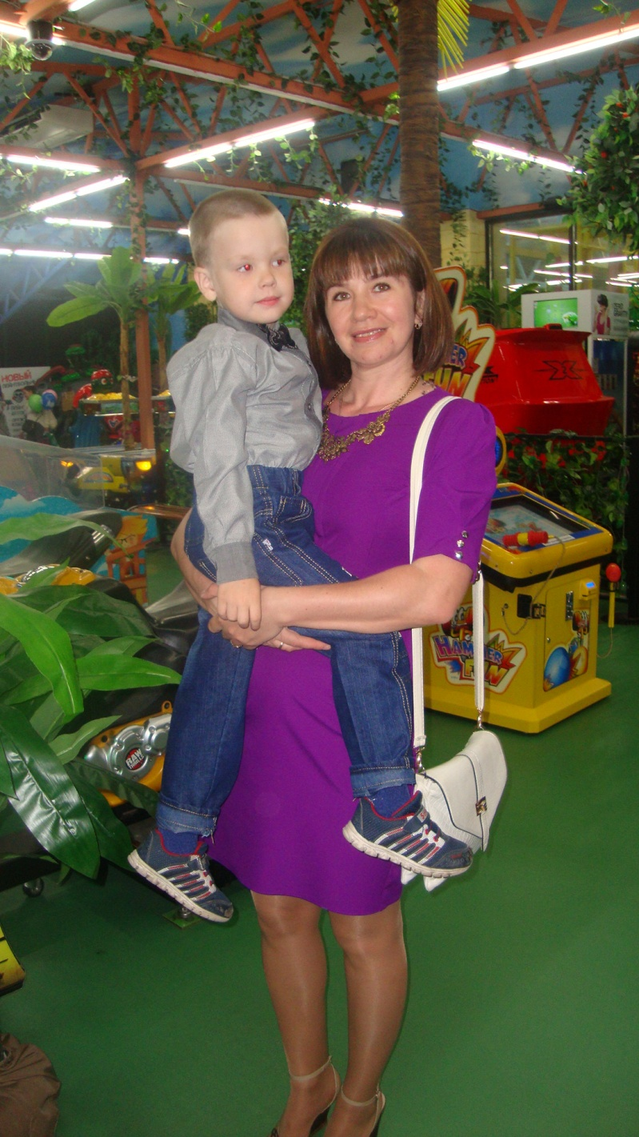
Мама учит нас быть мудрыми, дает советы, заботится о нас, передает нам свои песни, оберегает нас. Материнская любовь греет до старости.

Slide 8
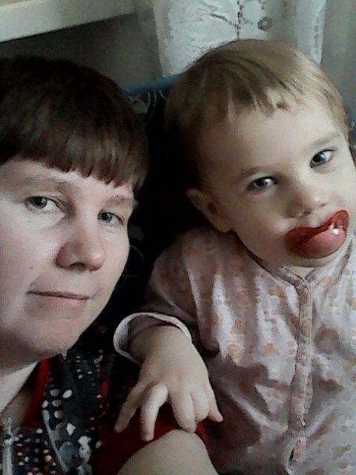
Песни, спетые вместе с мамой , помнятся всю жизнь!

Slide 9
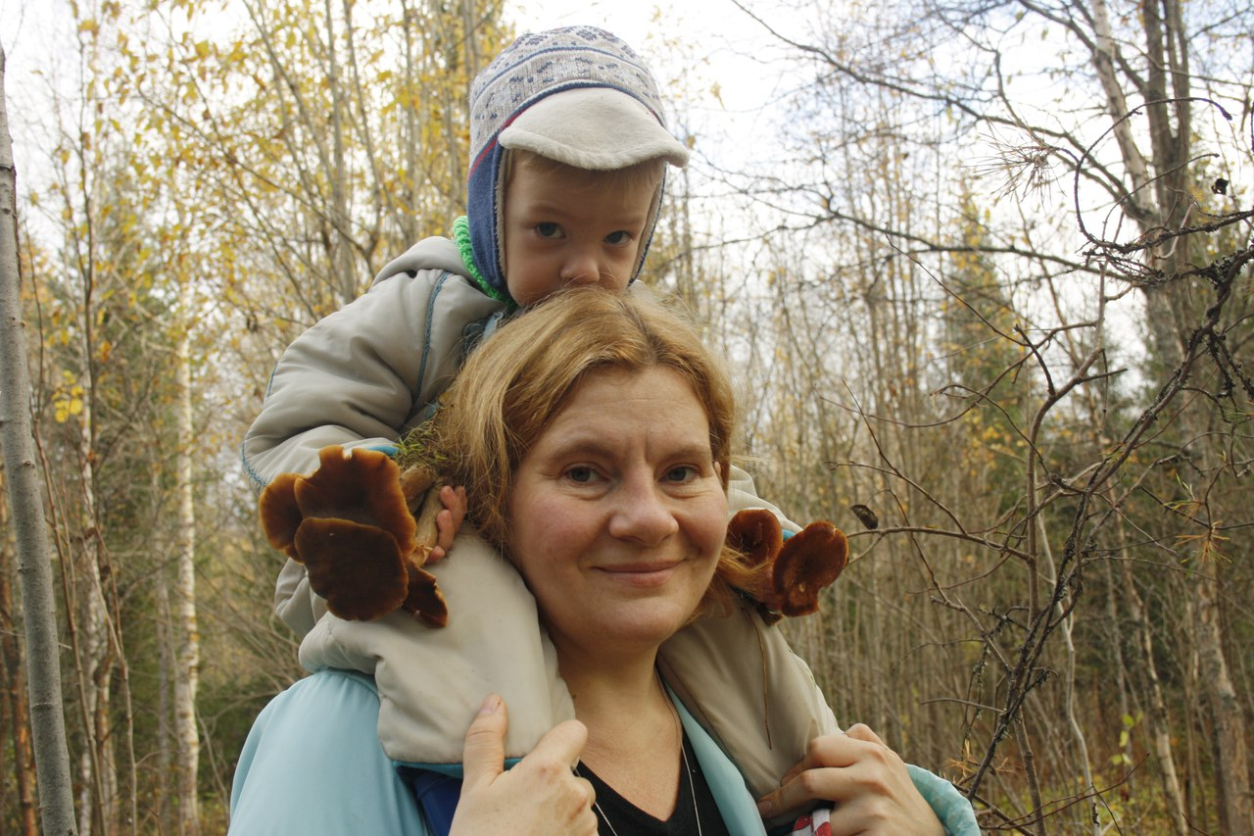
Мама – это огромное окно в мир. Она помогает малышу понять красоту леса и неба, луны и солнца, облаков и звезд…

Slide 10
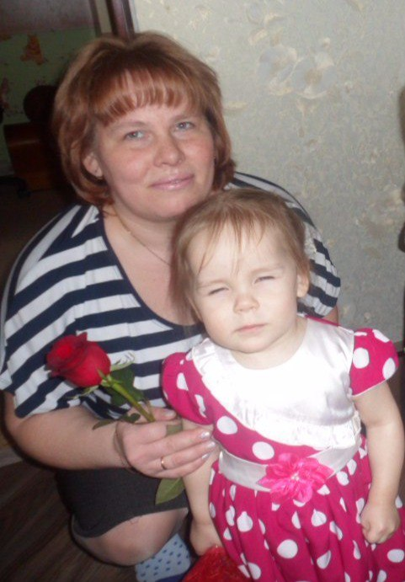
Каждую секунду в мире рождается три человека, и они тоже вскоре смогут произнести слово “мама”. С первого дня жизни ребенка мать живет его дыханием, его слезами и улыбками.

Slide 11
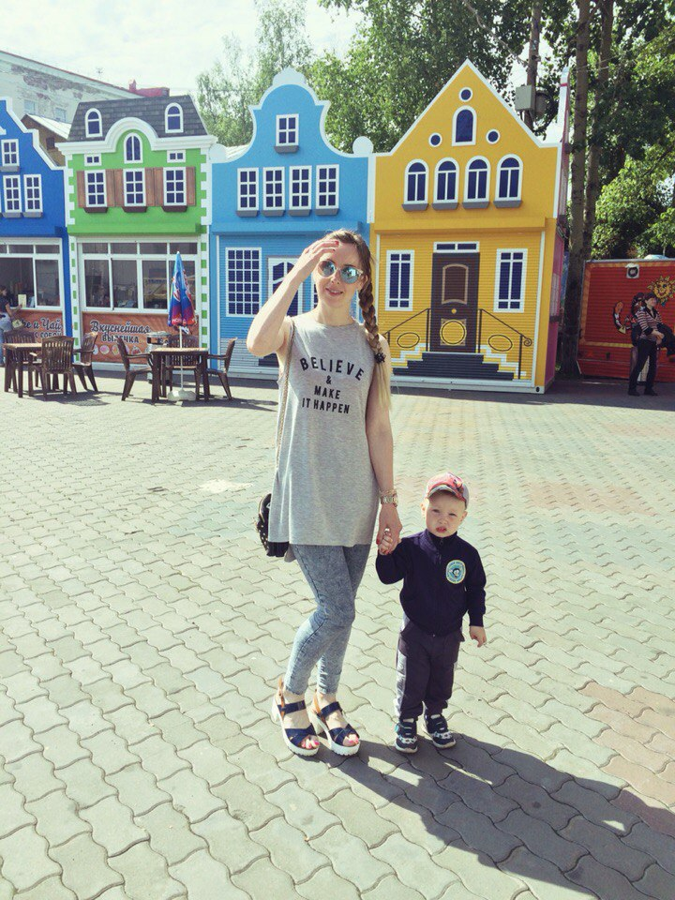
Солнце согревает все живое, а ее любовь жизнь малыша.

Slide 12
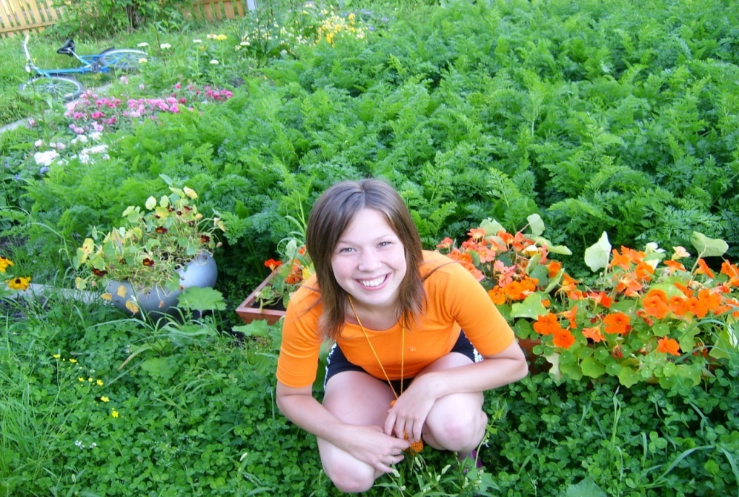
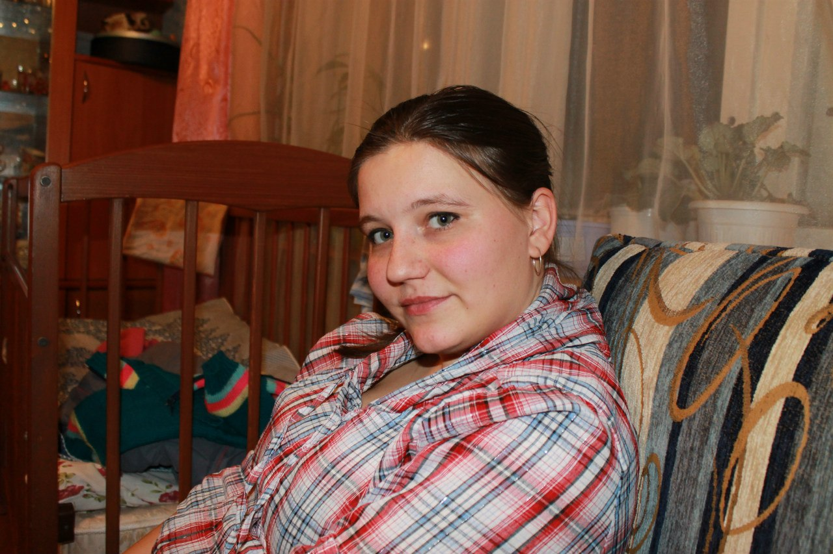
Мать-чудо мира! Своей готовностью к самопожертвованию она наделяет ребёнка чувством надежности, защищенности!

Slide 13
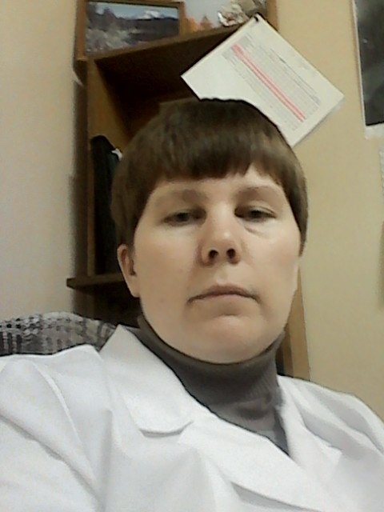
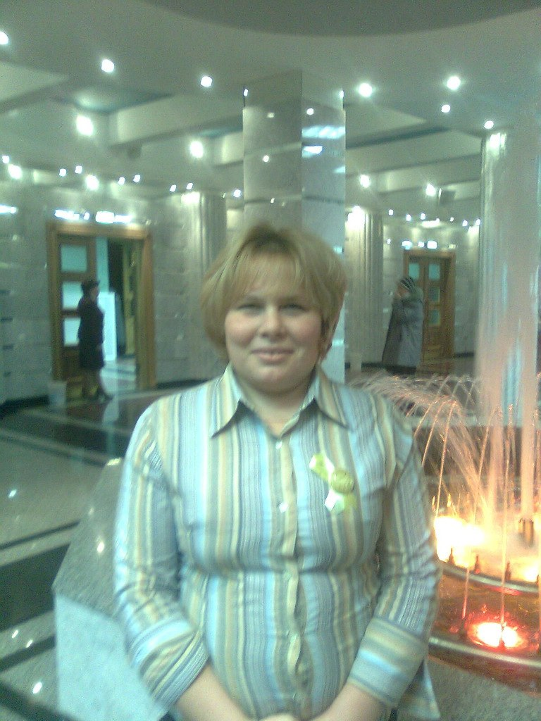
С ПРАЗДНИКОМ ВАС!

Slide 14
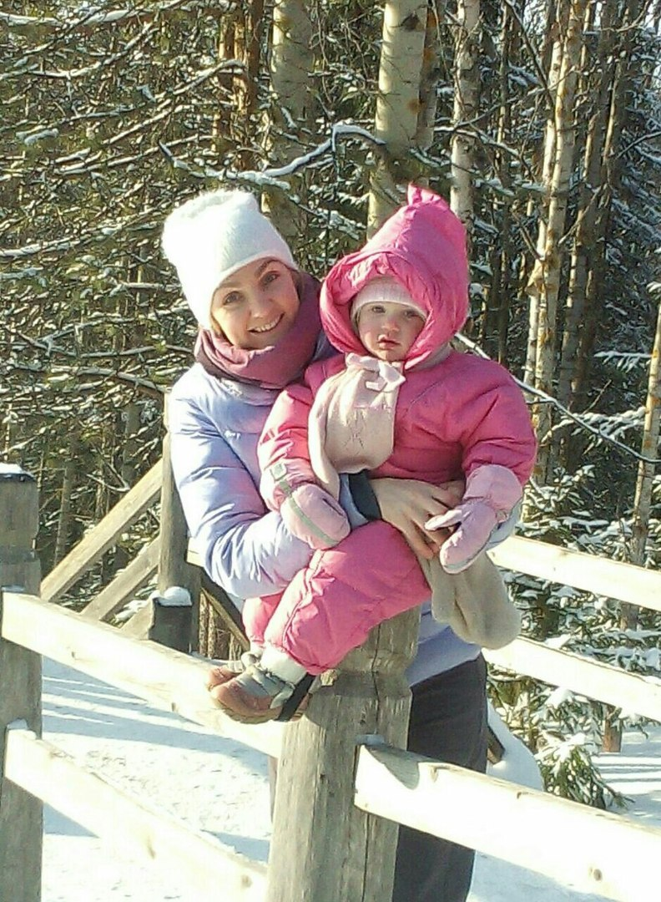
Пожелаем матерям всего мира :счастья, добра, любви !

Slide 15
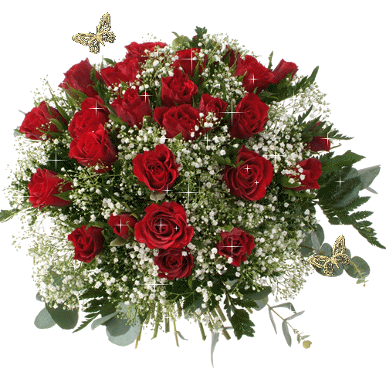
Дорогие женщины!
Пусть ваши лица устают только от улыбок, а руки –от букетов цветов!
Пусть ваш домашний очаг всегда украшает уют, достаток, любовь, счастье!
Пусть ваши дети будут послушными!

Slide 16

Спасибо за внимаие!

